Slide 1
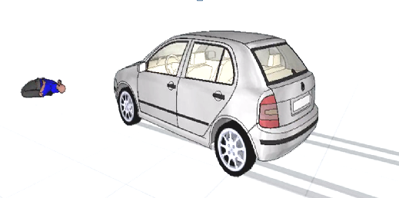
IV Међународна конференција
„БЕЗБЈЕДНОСТ САОБРАЋАЈА У ЛОКАЛНОЈ ЗАЈЕДНИЦИ“
IV International conference
„ROAD SAFETY IN LOCAL COMMUNITIES“
СПЕЦИФИЧНОСТИ СТРАДАЊА ПЕШАКА У САОБРАЋАЈУ
SPECIFICS OF AFFLICTIONS OF PEDESTRIANS IN TRAFFIC
Тијана ИВАНИШЕВИЋ, дипл. инж. саоб. TRAFFIC SAFETY GROUP D.O.O.
Ведран ВУКШИЋ, дипл. инж. саоб. Центар за безбедност саобраћаја
29.- 30. октобар 2015. године, Бања Лука

Slide 2
УВОД
Почетак анализирања експертиза саобраћајних незгода
Анализирано је 325. експертиза саобраћајних незгода
Завршетак анализирања експертиза саобраћајних незгода
2001
2003
2005
2007
2009
2011
2012
Комисија за саобраћајно-техничка вештачења Института саобраћајног факултета у Београду, Република Србија
“СПЕЦИФИЧНОСТИ СТРАДАЊА ПЕШАКА У САОБРАЋАЈУ”

Slide 3

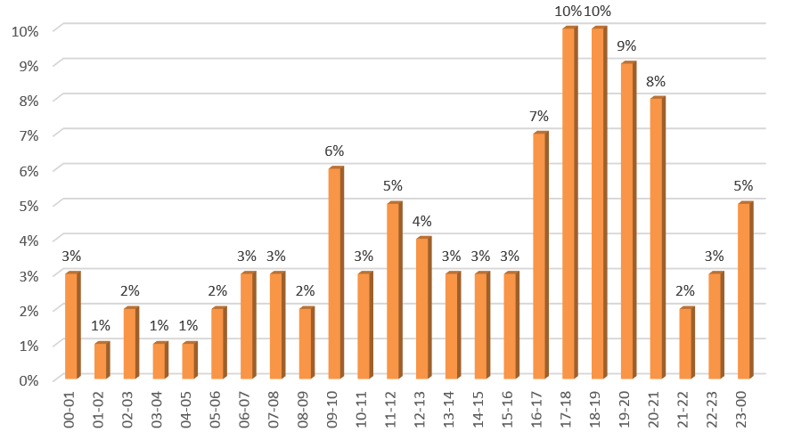
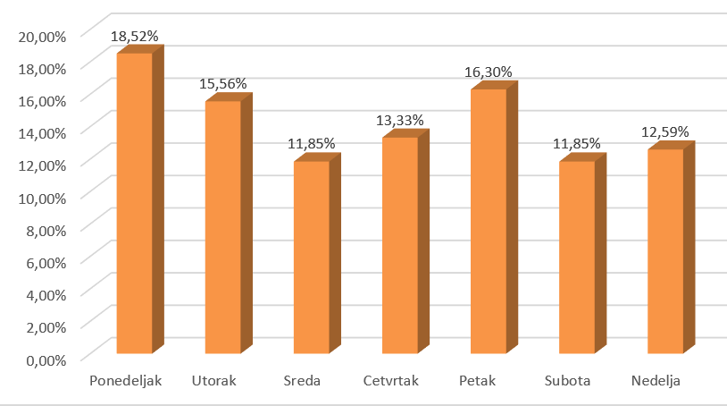
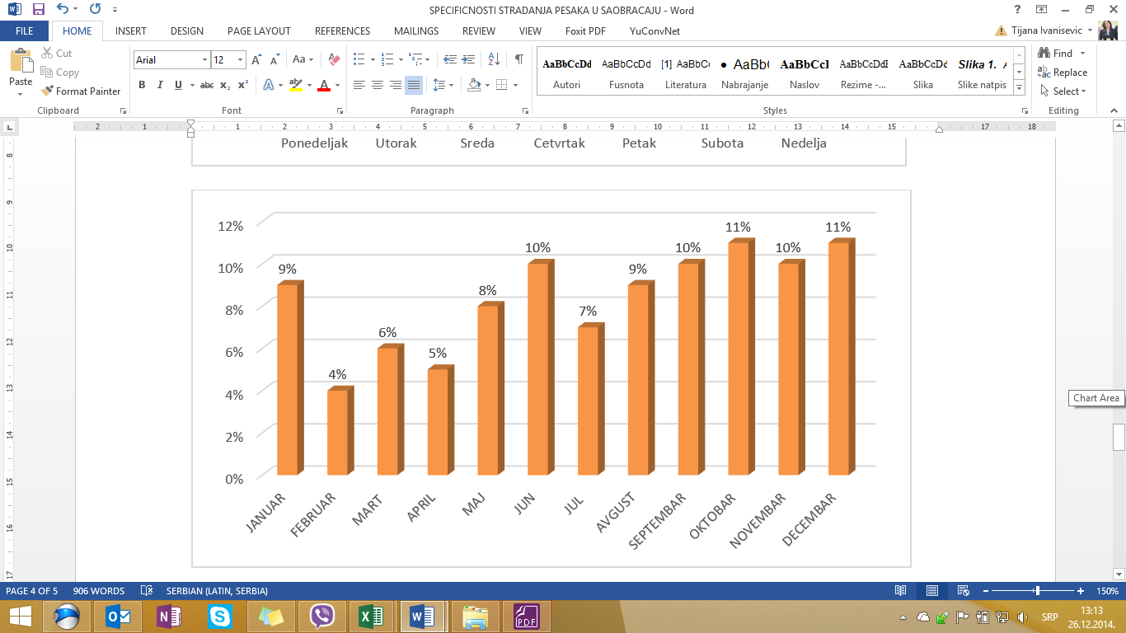
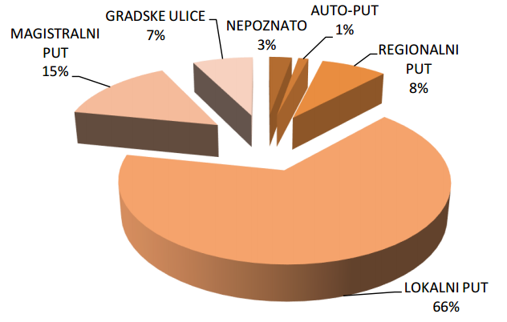
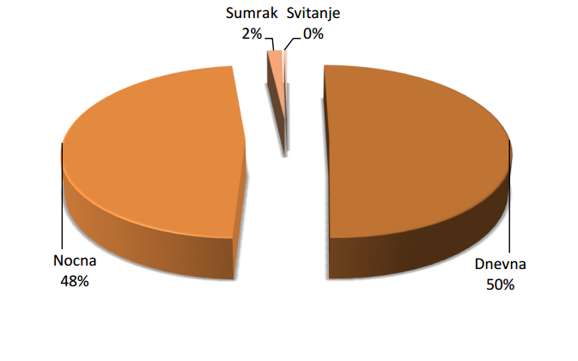
РЕЗУЛТАТИ ИСТРАЖИВАЊА
Расподела саобраћајних незгода према врсти пута
Расподела саобраћајних незгода према месту настанка
Расподела саобраћајних незгода према видљивости
Расподела саобраћајних незгода по месецима у току године
Расподела саобраћајних незгода по данима у току недеље
Расподела саобраћајних незгода према часовима у току дана
“СПЕЦИФИЧНОСТИ СТРАДАЊА ПЕШАКА У САОБРАЋАЈУ”

Slide 4
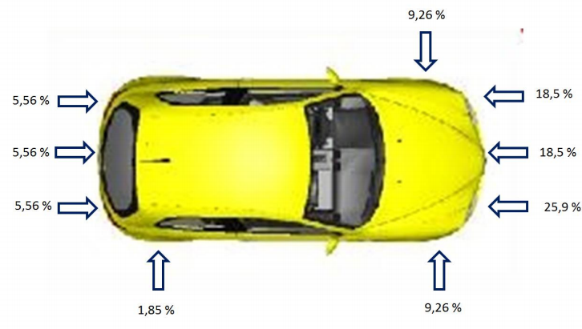

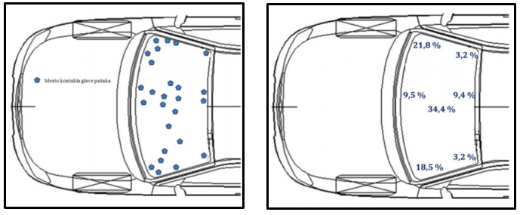
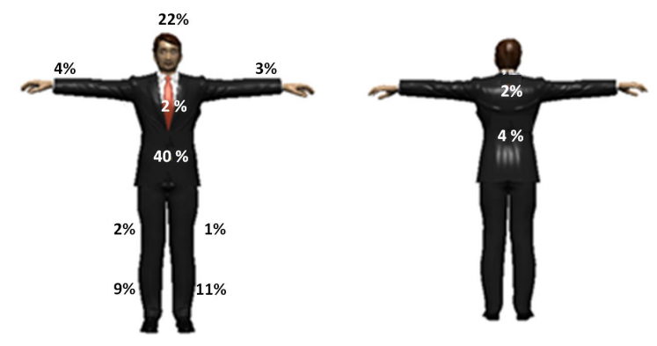
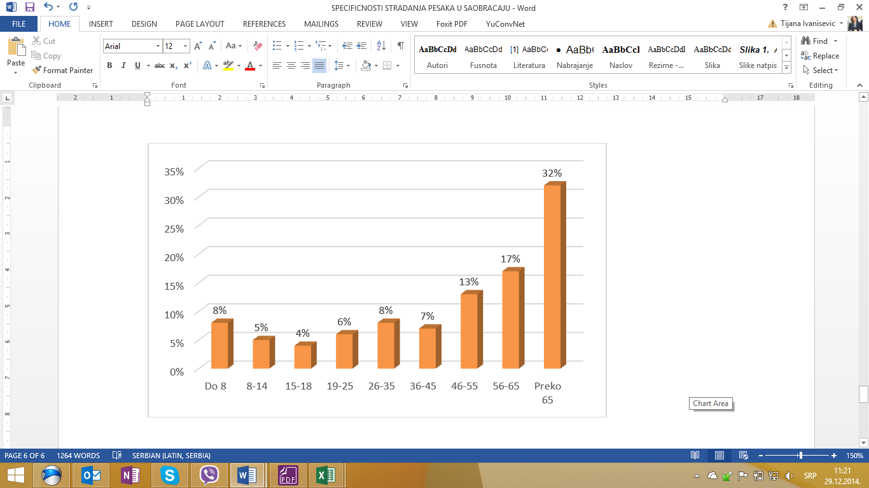
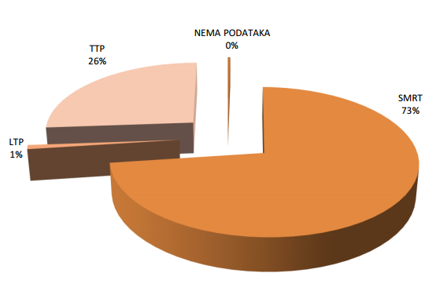
РЕЗУЛТАТИ ИСТРАЖИВАЊА
Расподела оштећења на ветробранском стаклу настала услед контакта главом пешака
Класификација пропуста узрочно везаних за настанак саобраћајне незгоде
Заступљеност врсте саобраћајне незгоде са учешћем пешака
Заступљеност повреда пешака по локацијама
Расподела СН према годинама старости пешака
Последице саобраћајних незгода са пешацима
“СПЕЦИФИЧНОСТИ СТРАДАЊА ПЕШАКА У САОБРАЋАЈУ”

Slide 5

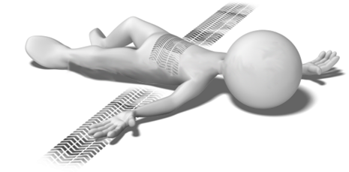
ЗАКЉУЧНА РАЗМАТРАЊА
“СПЕЦИФИЧНОСТИ СТРАДАЊА ПЕШАКА У САОБРАЋАЈУ”

Slide 6

IV Међународна конференција
„БЕЗБЈЕДНОСТ САОБРАЋАЈА У ЛОКАЛНОЈ ЗАЈЕДНИЦИ“
IV International conference
„ROAD SAFETY IN LOCAL COMMUNITIES“
ХВАЛА НА ПАЖЊИ!
THANK YOU FOR YOUR ATTENTION!
Тијана ИВАНИШЕВИЋ, E-mail: tijana.ivanisevic@mail.com
Ведран ВУКШИЋ, E-mail: vedran.vuksic@centarbs.com
29.- 30. октобар 2015. године, Бања Лука

